Slide 1
20강_jQuery 기본 메서드
20-1 기본 메서드
2017. 09 / mculecture@gmail.com

Slide 2
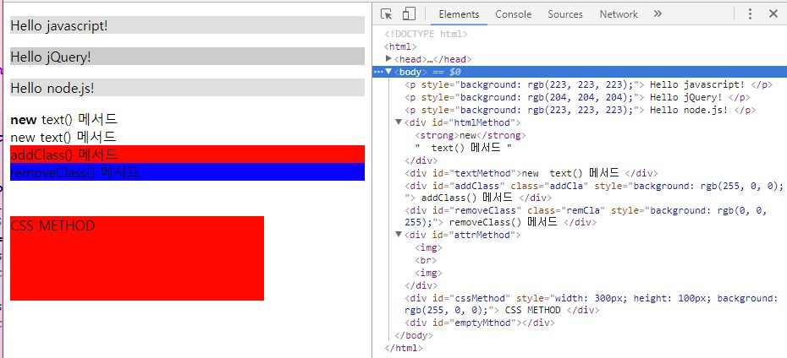
javascript & node.js
20-1 : 기본 메서드
Ex : 20_01.html
each()
배열
html() / text()
내용 읽고/쓰기
addClsss()
removeClsss()
클래스 속성 추가
클래스 속성 제거
attr()
removeAttr()
속성 추가 속성 제거
css()
스타일 추가 및 검사
remove()
empty()
문서 객체 제거 문서 객체 내부 제거

